Slide 1
Λουλουδένιες κατασκευές
Με υλικά που έχουμε στο σπίτι…
Καπάκια, εφημερίδες, χαρτί, μπατονέτες, κουτάλια, βαμβάκι, καλαμάκια, μαλλί κ.α

Slide 2
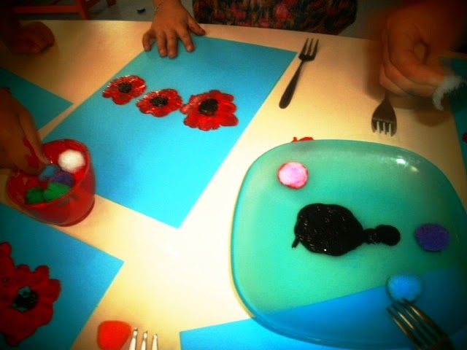
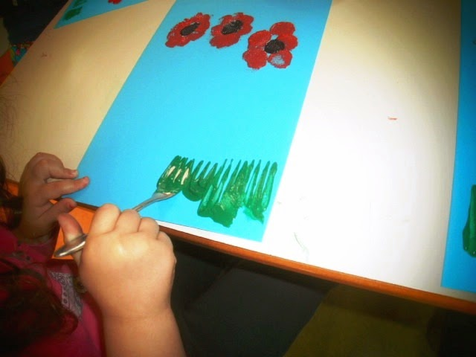
Τύπωμα με βαμβάκι
και μπογιές
Τύπωμα με πιρούνι
και μπογιές

Slide 3
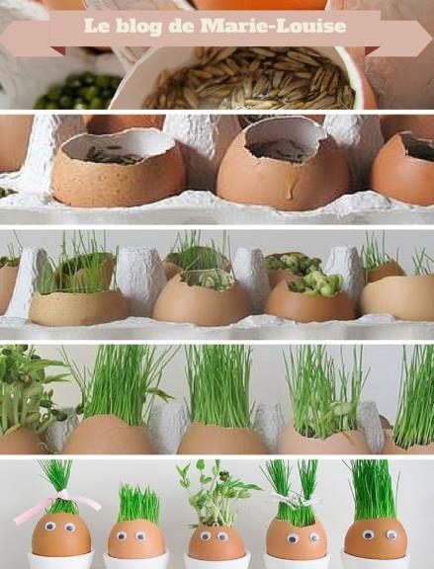
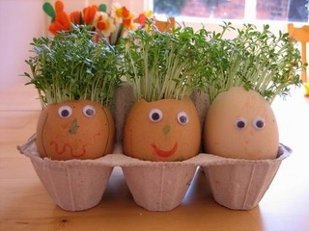
Φυτεύουμε σποράκια μέσα στο τσόφλι του αυγού

Slide 4
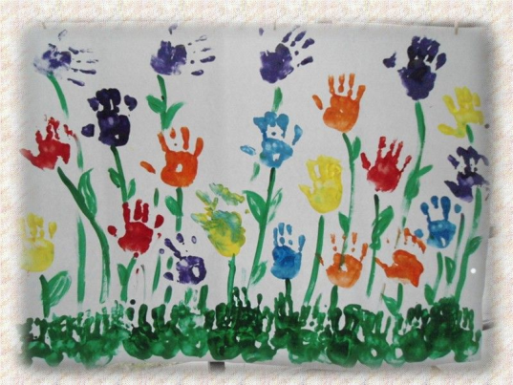
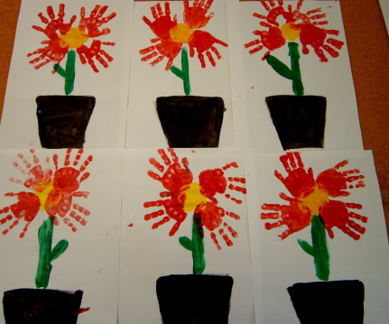
Τύπωμα με παλάμες

Slide 5
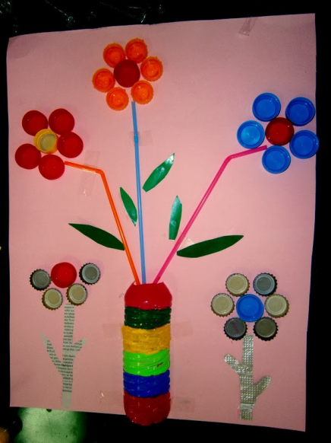
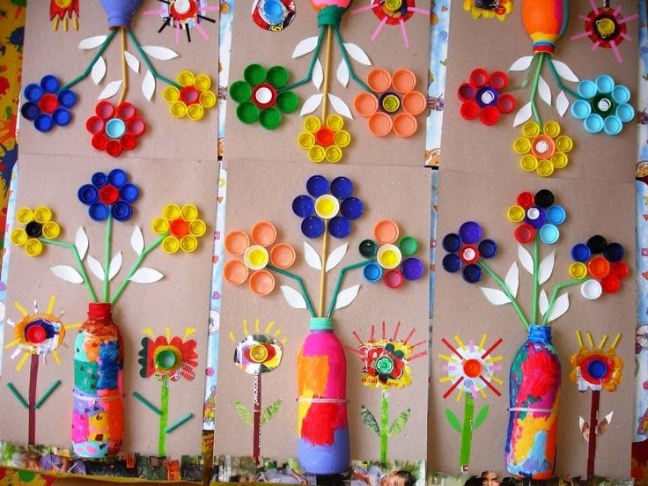
Λουλούδια με καπάκια

Slide 6
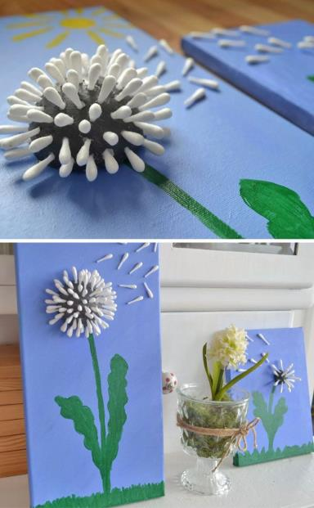
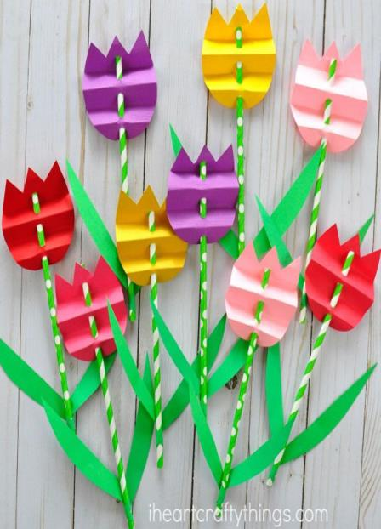
Μπατονέτες σε πηλό
Διπλωτική

Slide 7
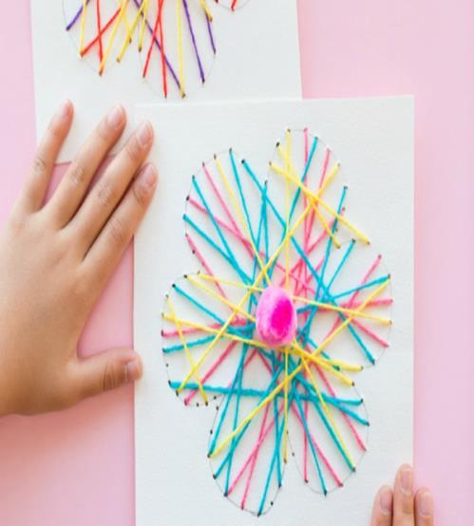
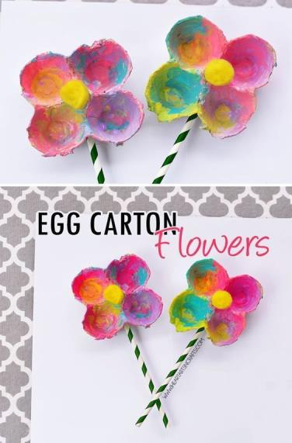
Λουλούδια με χάρτινες
αυγοθήκες
Λουλούδια με μαλλί

Slide 8
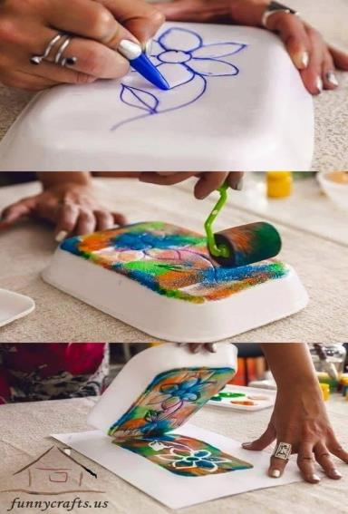
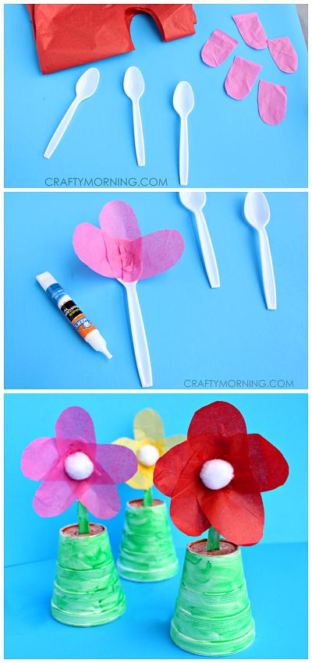
Λουλούδια με κουτάλι
Εκτύπωση με την τεχνική
του κυλίνδρου

